Slide 1


Slide 2
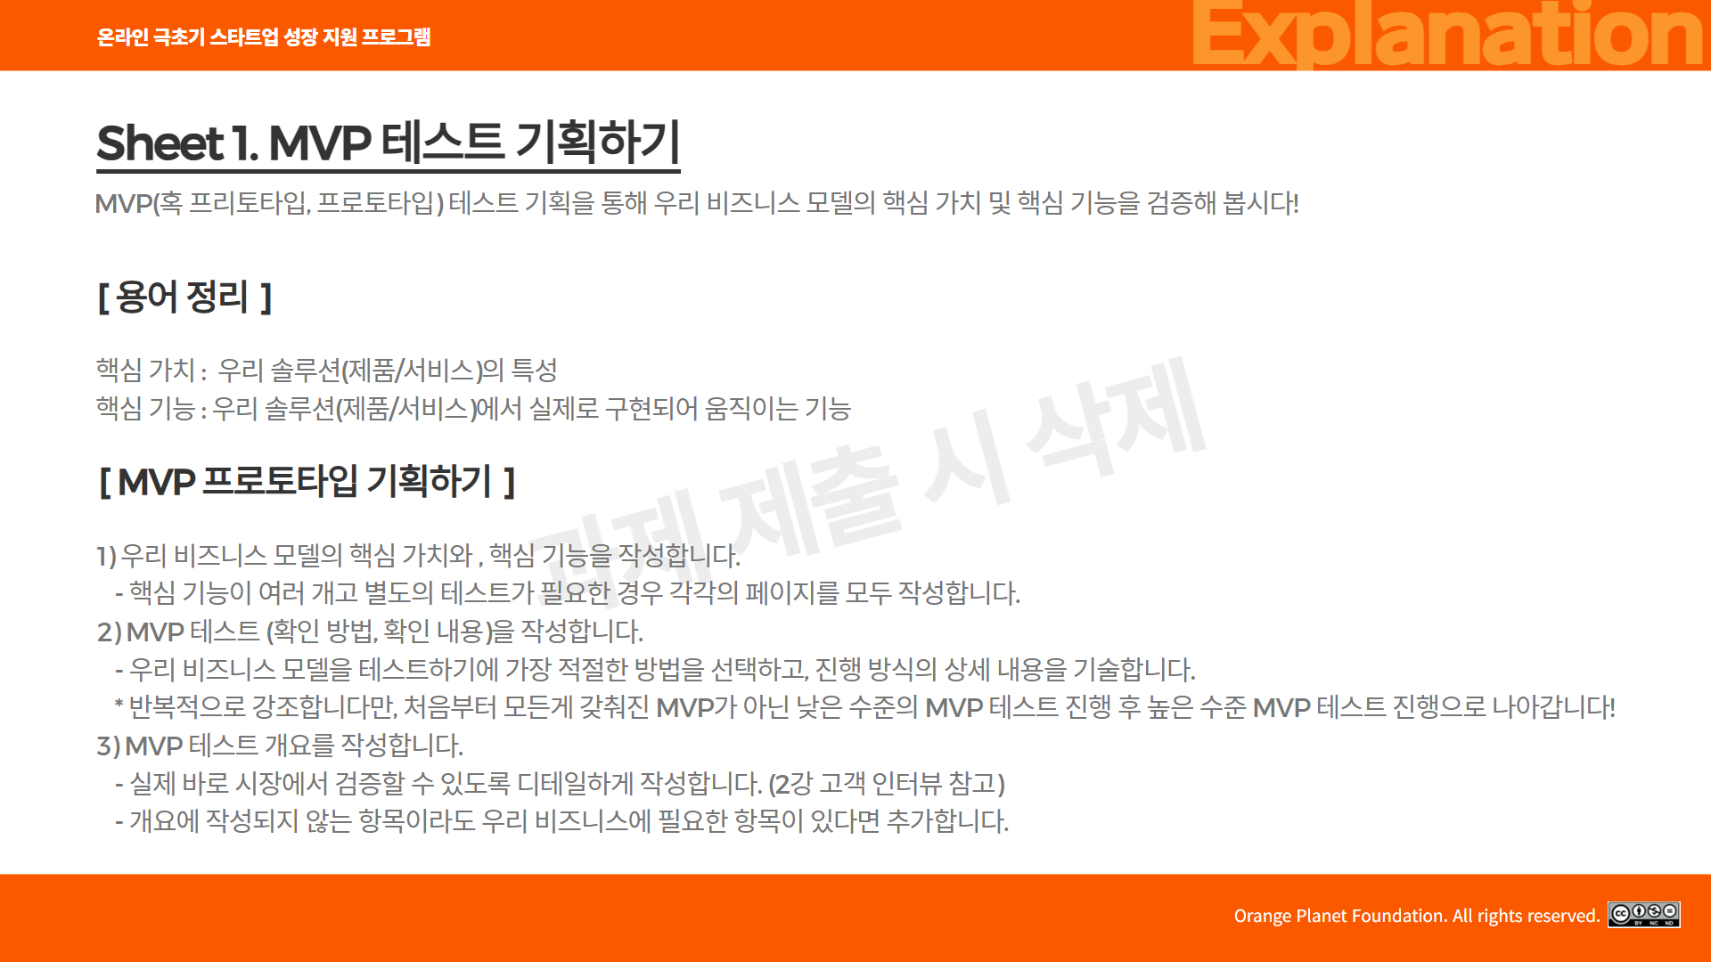

Slide 3
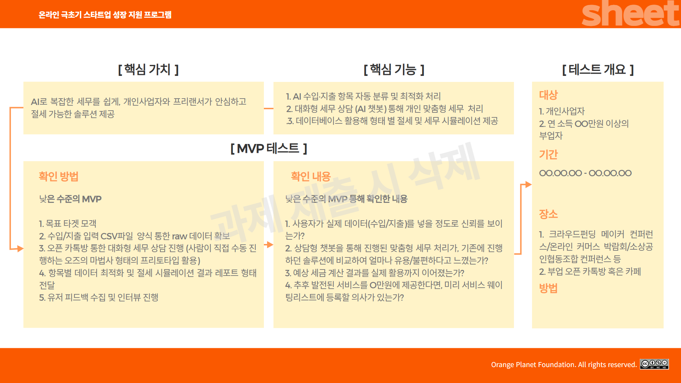

Slide 4
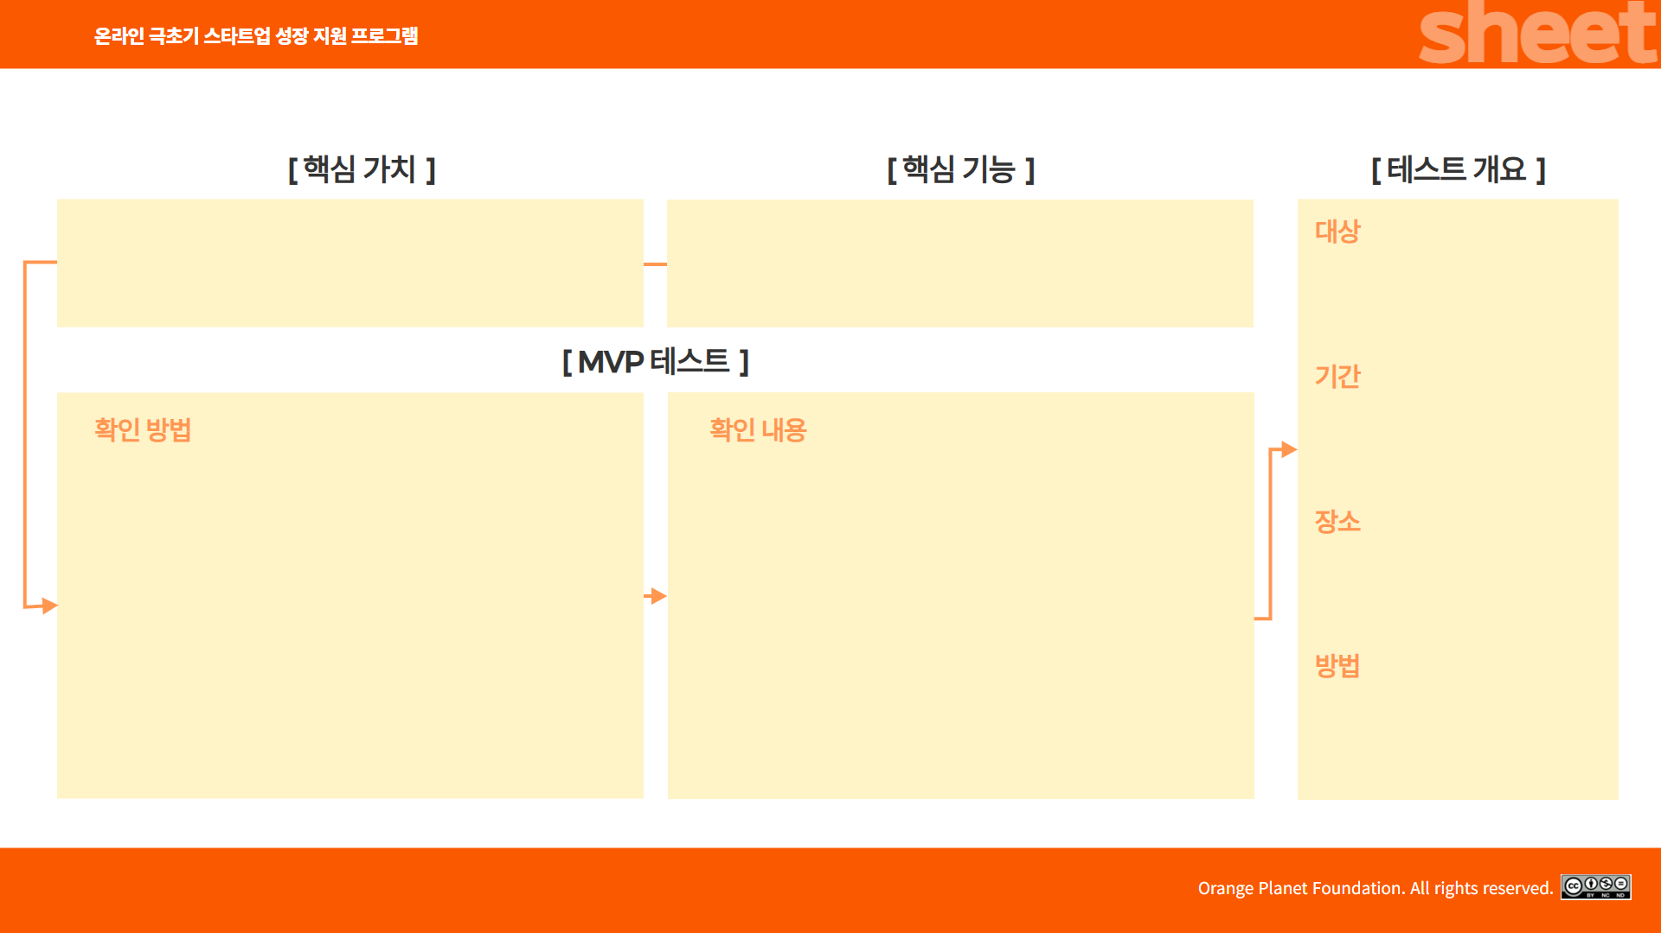
AI로 복잡한 출장 프로세스를 한 번의 입력을 통해 항공, 숙소 예약 및 기업 내 워크스페이스에 등록해주는 솔루션 제공
항공 및 숙소 자동 예약
기업 내 워크스페이스에 일정 자동 등록
영수증 기업 내 워크스페이스에 자동 등록
출장이 빈번한 초기 스타트업
25.08 – 25.10
낮은 수준의 MVP
출장 시간 준비 시간이 줄었는가?
회계팀에 일이 줄었는가?
줄었으면 얼만큼 줄었는가?
어느 정도의 값어치가 있는가?
온라인
출장이 빈번한 스타트업 기업 확보
출장 자동화 서비스 제공
회계팀 승인 및 회계팀 인터뷰
실제 출장 인원 인터뷰
테스트 서버 배포 -> 스타트업에서 사용 -> 설문지 작성

Slide 5


